Slide 1

Sistema de Gestión de Calidad
Subdirección de Planeación y Vinculación

Slide 2
Calidad
Los productos y servicios tienen calidad cuando satisfacen las necesidades o expectativas de los clientes
La calidad real es la que percibe el cliente como resultado de la comparacion del producto o servicio con otros y sus propias expectativas
La calidad es dinámica y lo que hoy satisface al cliente es posible que mañana no lo haga
Notes:
alidad

Slide 3
Calidad
Afecta a toda la actividad de la organización.
Considera al cliente interno y externo.
La responsabilidad es de todos.
Pretende la prevención de fallos.
Cero errores. Hacerlo bien a la primera.
La calidad es rentable.
La calidad significa satisfacer al cliente.
Predominio de la calidad sobre la cantidad.
La calidad se desarrolla.

Slide 4
La calidad se logra cuando:
Cada uno hace su trabajo.
Se hacen los trabajos siempre bien a la primera.
Los trabajos se concluyen a su debido tiempo y tratando de mejorarlos constantemente.
Elimina la distancia que hay entre lo que se pretende hacer y lo que se consigue hacer.

Slide 5
Componentes de la CALIDAD
Cero errores.
Comunicación fluida.
Prevención de posibles errores.
Establecimiento de objetivos de mejora permanente.
Involucramiento de todas las áreas de la institución.
Recurso Humano como el factor clave del éxito.
Establecimiento del concepto de cliente interno y externo.

Slide 6
Sistema de Gestión de Calidad
Es una forma establecida para llevar a cabo una actividad o una serie de actividades, esto incluye:
Asegurar el cumplimiento de los requisitos del cliente y los reglamentos aplicables
Asegurar la continuidad de ese cumplimiento y mejorarlo

Slide 7
ISO 9001:2008
Un SGC es una herramienta de gestion formada por un conjunto de procesos, relacionados entre si, para mejorar continuamente la satisfaccion del cliente a través del cumplimiento de sus requisitos y expectativas
ISO 9001:2008 es la norma interncional que define los requisitos que debe cumplir una organizacion que desee implementar un SGC.

Slide 8
ISO 9001:2008
Principios
Orientación al cliente
Liderazgo
Participación del personal
Enfoque de proceso
Enfoque de sistema
Mejora Continua
Toma de decisiones basadas en hechos
Relaciones beneficio mutuo con proveedores

Slide 9
Beneficios
Con un SGC, es más facil dirigir una organización
Permite gestionarla de una manera sistematica y hace visible:
La mejora continua
La mejora de procesos (eficiencia y eficacia)
Exito

Slide 10
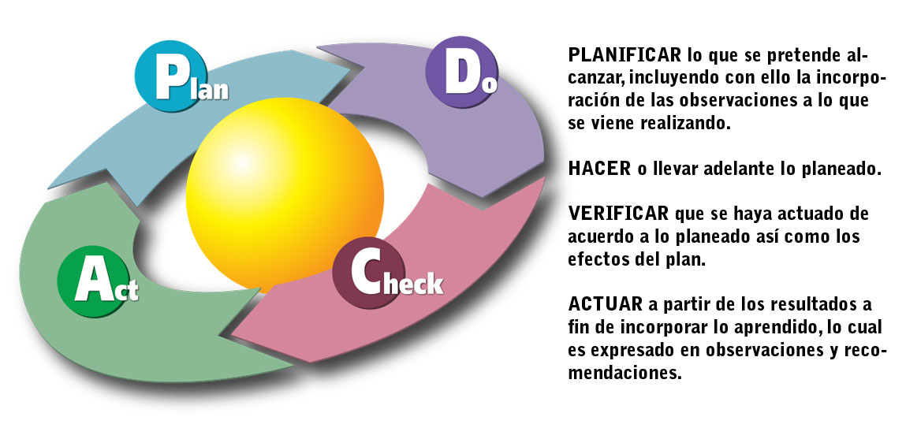
Círculo de Deming

Slide 11
Que no es el SGC

Slide 12
Ubicación del SGC
Leyes
Reglamentos
Lineamientos
ISO

Slide 13
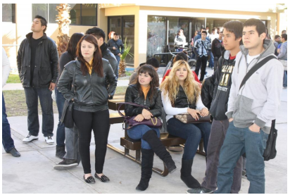
Cliente
?
Estudiantes

Slide 14
Producto:
Actividades Extraescolares
Trámites escolares
Aulas
Laboratorios
Servicio
Educativo
Programas de estudios
Tutorias
Centro de información
Coordinación de estudios
Centro de idiomas

Slide 15
Política de Calidad
Sustentada en la Calidad del Proceso Educativo, para cumplir con sus requisitos, mediante la eficacia de un Sistema de Gestión de la Calidad y de mejora continua,
Conforme a la norma ISO 9001:2008/nmx-cc-9001-imnc-2008
El Instituto Tecnológico de Mexicali establece el compromiso de implementar todos sus procesos, orientandolos hacia la satisfacción de sus clientes

Slide 16
Objetivo General
Proporcionar un Servicio Educativo con Calidad, orientado a la satisfacción de sus estudiantes

Slide 17
Calidad en el Servicio
Calidad en el Servicio
Diferencia que existe entre las expectativas de los estudiantes y sus percepciones.

Slide 18
El punto de vista del estudiante
Factores que influyen en las expectativas
Recomendaciones boca a boca
Necesidades individuales de los estudiantes
Extensión de las experiencias anteriores
La comunicación externa, publicidad

Slide 19
Que podemos hacer?
Elementos tangibles
Apariencia de las instalaciones físicas, equipos, personal y materiales de comunicación
Fiabilidad
Habilidad para realizar el servicio prometido de forma fiable y cuidadosa
Capacidad de respuesta
Disposición y voluntad para ayudar a los usuarios y proporcionar un servicio rápido
Seguridad
Conocimientos y atención mostrados por los empleados y sus habilidades para inspirar credibilidad y confianza
Empatía
Atención personalizada que ofrecen la institución a los estudiantes considerando sus necesidades

Slide 20
Procesos Estratégicos
Servicio Educativo
Académico
Vinculación
Planeación
Admon. Recursos
Calidad

Slide 21
Procesos Estratégicos
Academico:
Gestionar los planes y programas de estudio para la formación profesional del estudiante
Vinculación:
Contribuir a la formación integral del Estudiante a través de su vinculación con el sector productivo, la sociedad, la cultura y el deporte.
Planeación:
Realizar la planeación, programación, presupuestación, seguimiento y evaluacion de las acciones para cumplir con los requisitos del servicio.
Administración de Recursos:
Determinar y proporcionar los recursos necesarios para lograr la conformidad con los requisitos del servicio educativo
Calidad:
Gestionar la calidad para lograr la satisfacción del Estudiante

Slide 22
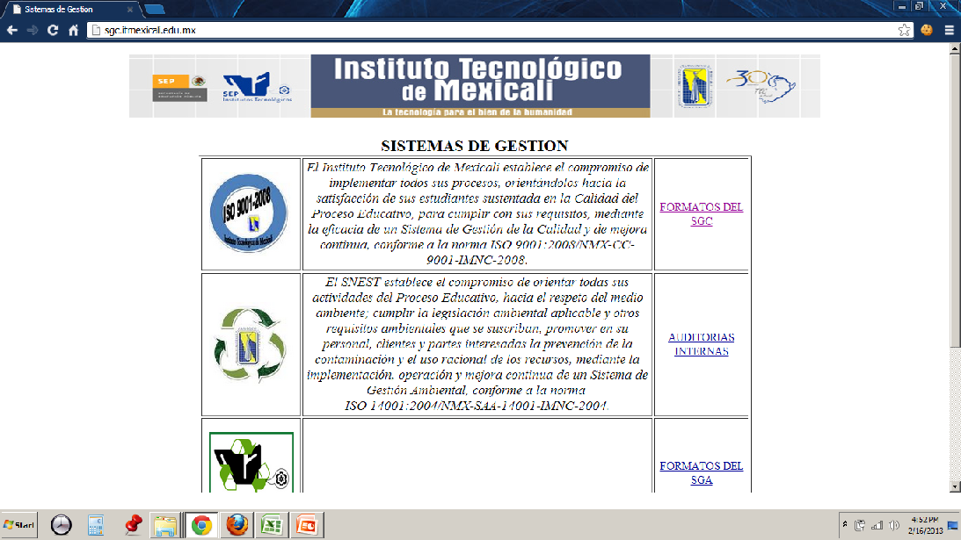
http://sgc.itmexicali.edu.mx/

Slide 23
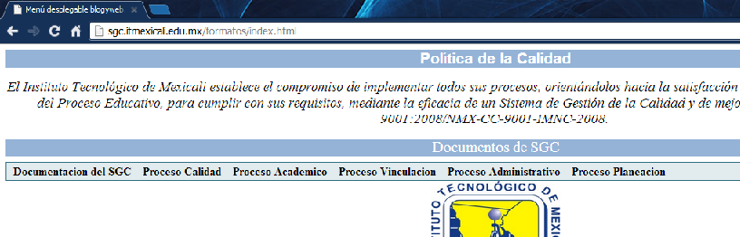
http://sgc.itmexicali.edu.mx/

Slide 24
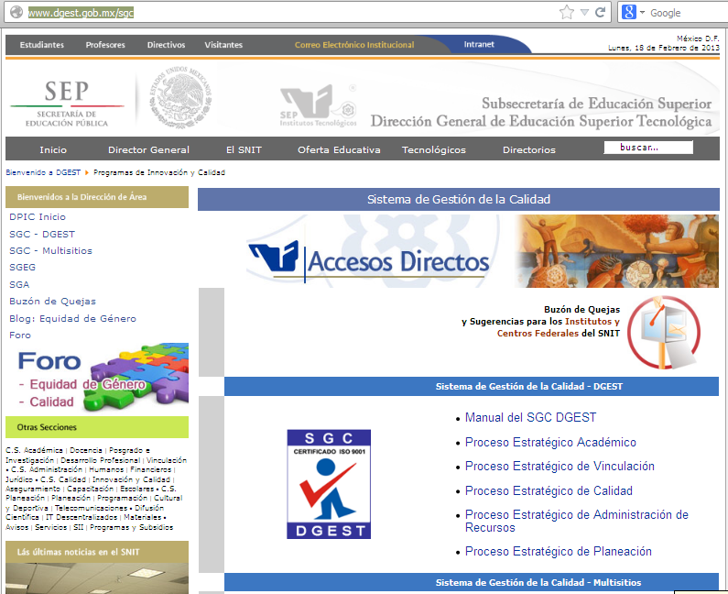
http://www.dgest.gob.mx/sgc

Slide 25
Documentos
Información y su medio de soporte
Ejemplos:
  Procedimientos documentados, planos, reglamentos, instructivos, normas.
El medio de soporte puede ser papel, disco magnético, óptico o electrónico, fotografía
(ISO 9000-2005, 3.7.2)

Slide 26
Registros
Documento que presenta resultados obtenidos o proporciona evidencia de actividades desempeñadas.
Ejemplos:
  Credencial del estudiante
  Acta de calificaciones
  Reporte de préstamos por carrera
  Reporte bimestral del servicio social
(ISO 900-2005 3.7.6)

Slide 27
4.2.4 Control de los registros
Los registros deben controlarse.
identificación, almacenamiento, protección, recuperación, retención y disposición de los registros.
Los registros deben permanecer legibles, fácilmente identificables y recuperables.

Slide 28
7 Registros
Registros | Tiempo de conservación | Responsable de conservarlo | Código de registro o identificación única
Calendario Escolar | Un año | Departamento de Planeación | ITMXL-AC-PO-002-01
Recibo Oficial de Cobro | Diez años | Departamento de Recursos Financieros | Folio de recibo oficial de cobro
Carga Académica | Durante la estancia del estudiante en el Instituto Tecnológico | Servicios Escolares | Formato electrónico en el SII, por numero de control

Slide 29
ANEXO 9 LISTA MAESTRA PARA EL CONTROL DE REGISTROS
No | Nombre del Registro | Código | Manejo | Almacenamiento y Protección | Tiempo de Retención | Disposición | Responsable de conservarlo
90 | Calendario escolar | SNEST-AC-PO-002-01 | Por fecha | En carpetas y archivero | 1 año | Archivo muerto | Jefe del Depto. de Planeaciòn, Programación y Presupuestación
91 | Copia certificada del Acta de Examen Profesional | Nùmero de control | Numero de control | En carpetas y archivero | Permanente | Archivo histórico | Jefe del Depto. de Servicios Escolares
92 | Copia certificada de de Examen Profesional | Nùmero de control | Numero de control | En carpetas y archivero | Permanente | Archivo histórico | Jefe del Depto. de Servicios Escolares

Slide 30


Desviaciones en el SGC
Producción
Verificar puntos de control

Slide 31

Desviaciones en el SGC
Producción
Verificar puntos de control
NO CONFORMIDAD
incumplimiento de un requisito del sistema, sea este especificado o no. Se conoce como requisito una necesidad o expectativa establecida, generalmente explícita u obligatoria

Slide 32

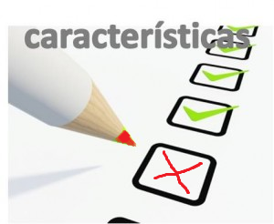
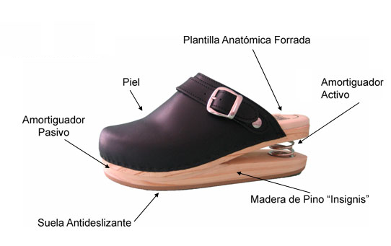
Producto No Conforme (PNC)
Producto
Aceptado
Rechazado

Slide 33
NO CONFORMIDAD REAL (NCR)
Incumplimiento de algún requisito del SGC, normatividad e inclusive del servicio, el cual no afecta directamente al proceso de enseñanza-aprendizaje.
Que no se lleven a cabo auditorías internas.
Que no se cumpla algún objetivo de la calidad.
Que no se difunda la política de la calidad.

Slide 34
NO CONFORMIDAD POTENCIAL
Posible incumplimiento de algún requisito del SGC, normatividad e inclusive sobre el servicio.
Altos índices de reprobación, cuando se tiene definido un parámetro de reprobación y está próximo ser alcanzado.
Que se detecte que no se vaya alcanzar un indicador del POA.
Que se detecte que no se van a cubrir las horas clase o prácticas según lo establecido en los programas de materia.

Slide 35
PRODUCTO NO CONFORME
(PNC): Es el incumplimiento de las características de calidad establecidas para el servicio educativo.

Slide 36
Plan de Calidad del Servicio Educativo
No | PROCEDIMIENTO | PRODUCTOS | CARACTERISTICAS DE CALIDAD | CRITERIO DE ACEPTACION | METODO DE EVALUACIÓN | REGISTRO | RESPONSABLE | ACCION CUANDO NO SE CUMPLA LA CARACTERISTICA DE CALIDAD
1 | Procedimiento del SGC para Visitas a Empresas | Visitas programadas | Realización de las visitas aceptadas | Cumplir al menos 85% de las visitas aceptadas | Revisión del Reporte de Resultados e Incidentes en Visita | Concentrado semestral de visitas a empresas | Jefe del Departamento de Gestión Tecnológica y Vinculación | Acciones correctivas
 |  | Visitas realizadas | Cumplir con el objetivo establecido de la visita. | Cumplir el objetivo en al menos el 80% de las vistas realizadas | Revisión del Reporte de Resultados e Incidentes en Visita | Reporte de resultados e Incidentes en Visitas | Docente Jefe del Departamento de Gestión Tecnológica y Vinculación | Se informa al Área Académica para tomar las acciónes pertinentes
2 | Procedimiento para la Promoción Cultural y Deportiva | Participación en eventos culturales y/o deportivos | Porcentaje de Estudiantes participantes anualmente | 50 % de matricula total | Revisión del informe de actividades Extraescolares | Informe del Departamento de actividades Extraescolares | Departamento de Actividades Extraescolares | Realización de eventos culturales y/o deportivos que promuevan la participación del los Estudiantes

Slide 37
Que hacer?
Las organizaciones deben poner en marcha métodos de medida y análisis que les permitan detectar las no conformidades, mediante parámetros y puesta en marcha de acciones que minimicen dichas no conformidades y tiendan a su eliminación.
Para eliminar las causas de no conformidades se toman acciones correctivas, en el caso de que la no conformidad sea potencial se llevarán a cabo acciones preventivas.

Slide 38
Acciones Preventivas y Correctivas
Revisión del sistema por la dirección
Análisis de Indicadores
Resultados de auditoría
Informes de no conformidades reales y potenciales
Acciones Correctivas y Preventivas

Slide 39
Acciones Correctivas/Preventivas
Detección de la NCR / NCP
Análisis de causas
Planificación de actividades
Realizar Acciones
Resultados de acciones
Verificar la eficacia

Slide 40
Acción Correctiva
Reporte de Acciones correctivas
Corrección:
Actividades que se aplican de manera inmediata, para eliminar el problema detectado.
Acción Correctiva
Actividades que se realizan para eliminar la causa raíz que originó el problema y evitar que vuelva a ocurrir.

Slide 41
Procedimientos y Registros de calidad
1. En que procedimientos participo?
2. Cuales son mis responsabilidades?
3. Que registros se generan?
4. Quien los resguarda?
5. Donde, como y cuanto tiempo se resguardan?

Slide 42
Producto no conforme
Genera PNC?
Como lo debo controlar?

